Slide 1
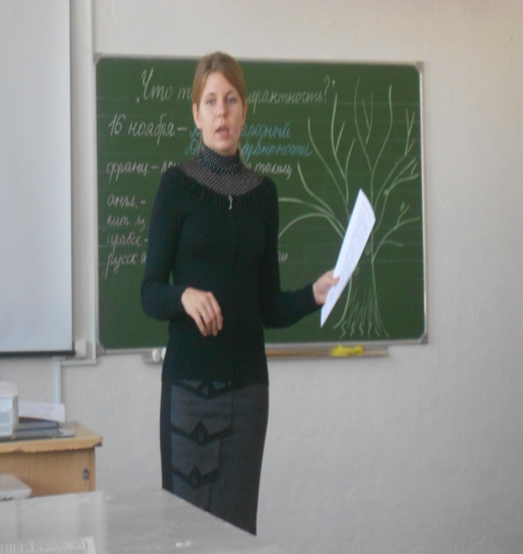
Организация проектной деятельности на уроках литературы
Презентация подготовлена учителем русского языка и литературы МАОУ СОШ№2 им.Тубилина И.Т. Фесенко А.Ю.

Slide 2
Знание только тогда становится знанием, когда оно приобретено усилиями своей мысли, а не памятью.
Л. Н. Толстой

Slide 3
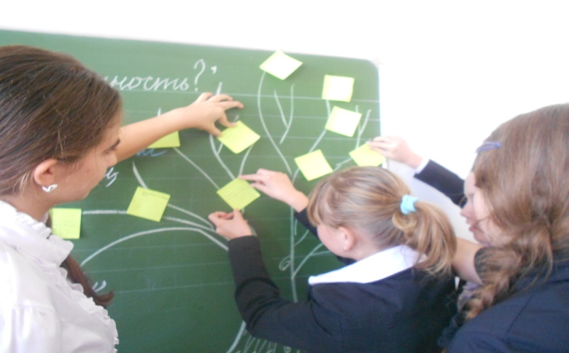
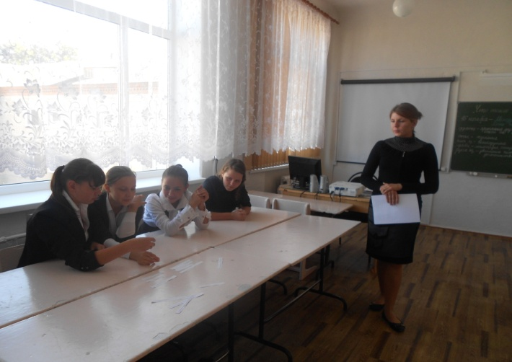
Зачем нужны проекты на уроках литературы?
Проектный и поисковый метод формируют компетенции непосредственно сопряженные с практической деятельностью.
Они широко востребованы за счет рационального сочетания теоретических знаний и их практического применения для решения конкретных проблем.

Slide 4
Проектно-исследовательская деятельность учащихся способствует истинному обучению, так как она:
личностно ориентирована;
характеризуется возрастанием интереса и вовлечённости в работу по мере её выполнения;
позволяет реализовать педагогические цели на всех этапах;
позволяет учиться на собственном опыте, на реализации конкретного дела;
приносит удовлетворение ученикам, видящим продукт собственного труда.

Slide 5
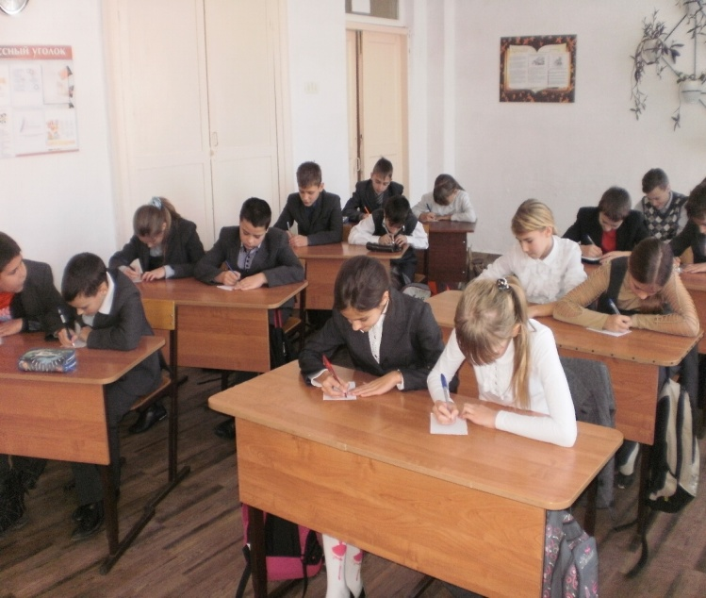
Учитель, всегда помни!!!
В стенах школы «не мыслям надобно учить, а учить мыслить».

Slide 6
Ученый-методист М.Г. Качурин убежден, что «исследовательскую работу на уроках литературы необходимо рассматривать с двух точек зрения:
Как метод
Как уровень

Slide 7
Проектно-исследовательская деятельность имеет следующую структуру:
мотив,
проблема,
цель,
задачи,
методы и способы,
план,
действия,
результаты,
рефлексия.

Slide 8
Основа урока литературы - это учебно-познавательная деятельность учащихся, направленная на стимулирование личностного восприятия литературы.
!!! Тогда каждый подросток, постигая объективное содержание произведений искусства слова, видит в них не только средство получить оценку или обогатить свой словарный запас, но находит в них пищу для размышлений и глубоких переживаний.

Slide 9
Какие вопросы для меня важны?
Как организовать уроки литературы исследовательской направленности?
Как найти тему для исследования?
Какие алгоритмы дать в помощь ученикам?
Как сделать занятия увлекательными и плодотворными?

Slide 10
!!! Развитию навыков исследовательской деятельности учащихся способствуют педагогические ситуации.

Slide 11
Исследование может быть организовано на всех этапах обучения литературе: некоторые элементы исследовательского подхода школьникам следует осваивать уже в среднем звене, тогда более реальным будет подъем к высшему уровню творческой самостоятельности.

Slide 12
Ученические работы по литературе можно разделить на следующие виды:
1) работы, в которых проводится анализ текста художественного произведения с целью выявления его художественного своеобразия, особенностей авторского стиля, мастерства писателя, типологии образов.

Slide 13
2)работы, в которых разрешение поставленной проблемы осуществляется на основе сравнения двух или нескольких произведений.
3) работы, предполагающие интеграцию литературы и истории, философии, лингвистики.
4) работы, посвящённые изучению жизни и творчества писателей, чьи судьбы связаны с историей города, области (литературное краеведение)

Slide 14
Наш опыт показал, что проектная деятельность, аккумулируя все знания, умения и навыки учащихся, выводит их на принципиально новую ступень познания и творчества, способствует самоопределению личности.

